Slide 1
希伯来书
第七课
周五查经 8-9PM

Slide 2
一、认识基督的超越。 1-7章
1、基督超越天使。 1-2章
2、基督超越摩西。 3-4章
3、基督超越祭司。 5-7章
二、接受基督的美好。 8-10章
1、基督是更美之约的中保。 8-9章
2、基督是更美的祭物。 10章
三、持定基督的道路。 11-13章
1、效法古人信心的榜样。 11章
2、忍受基督管教的功课。 12章
3、实践肢体相爱的生命。 13章

Slide 3
1、基督是更美之约的中保。 8:1-8:6
2、新约除去了旧约的瑕疵。 8:7-8:13
3、旧约属肉体的条例不能叫礼拜的人得以完全。 9:1-9:10
4、无瑕疵的基督以赎罪祭成就了更美之约。 9:11-9:28

Slide 4
8:1 我们所讲的事，其中第一要紧的，就是我们有这样的大祭司，已经坐在天上至大者宝座的右边，
8:2 在圣所，就是真帐幕里，作执事；这帐幕是主所支的，不是人所支的。
8:3 凡大祭司都是为献礼物和祭物设立的，所以这位大祭司也必须有所献的。

Slide 5
1:1 上帝既在古时藉着众先知多次多方地晓谕列祖，
1:2 就在这末世藉着他儿子晓谕我们；又早已立他为承受万有的，也曾藉着他创造诸世界。
1:3 他是上帝荣耀所发的光辉，是上帝本体的真像，常用他权能的命令托住万有。他洗净了人的罪，就坐在高天至大者的右边。

Slide 6
8:4 他若在地上，必不得为祭司，因为已经有照律法献礼物的祭司。
8:5 他们供奉的事本是天上事的形状和影像，正如摩西将要造帐幕的时候，蒙上帝警戒他，说：「你要谨慎，作各样的物件都要照着在山上指示你的样式。」
8:6 如今耶稣所得的职任是更美的，正如他作更美之约的中保；这约原是凭更美之应许立的。

Slide 7
7:22 既是起誓立的，耶稣就作了更美之约的中保。
7:23 那些成为祭司的，数目本来多，是因为有死阻隔，不能长久。
7:24 这位既是永远常存的，他祭司的职任就长久不更换。
7:25 凡靠着他进到上帝面前的人，他都能拯救到底；因为他是长远活着，替他们祈求。
7:26 像这样圣洁、无邪恶、无玷污、远离罪人、高过诸天的大祭司，原是与我们合宜的。

Slide 8
思考问题
1、摩西造的帐幕如何体现了天上事的形状和影像？主所支的真帐幕和我们有何联系？

Slide 9
1、基督是更美之约的中保。 8:1-8:6
2、新约除去了旧约的瑕疵。 8:7-8:13
3、旧约属肉体的条例不能叫礼拜的人得以完全。9:1-9:10
4、无瑕疵的基督以赎罪祭成就了更美之约。 9:11-9:28

Slide 10
8:7 那前约若没有瑕疵，就无处寻求后约了。
8:8 所以主指责他的百姓说（或译：所以主指前约的缺欠说）：日子将到，我要与以色列家和犹大家另立新约，
8:9 不像我拉着他们祖宗的手，领他们出埃及的时候，与他们所立的约。因为他们不恒心守我的约，我也不理他们。这是主说的。

Slide 11
8:10 主又说：那些日子以后，我与以色列家所立的约乃是这样：我要将我的律法放在他们里面，写在他们心上；我要作他们的上帝；他们要作我的子民。
8:11 他们不用各人教导自己的乡邻和自己的弟兄，说：你该认识主；因为他们从最小的到至大的，都必认识我。
8:12 我要宽恕他们的不义，不再记念他们的罪愆。
8:13 既说新约，就以前约为旧了；但那渐旧渐衰的，就必快归无有了。

Slide 12
思考问题：
2、旧约的瑕疵体现在哪里？这瑕疵有可能与今天的我们产生关联吗？

Slide 13
1、基督是更美之约的中保。 8:1-8:6
2、新约除去了旧约的瑕疵。 8:7-8:13
3、旧约属肉体的条例不能叫礼拜的人得以完全。9:1-9:10
4、无瑕疵的基督以赎罪祭成就了更美之约。 9:11-9:28

Slide 14
9:1 原来前约有礼拜的条例和属世界的圣幕。
9:2 因为有预备的帐幕，头一层叫作圣所，里面有灯台、桌子，和陈设饼。
9:3 第二幔子后又有一层帐幕，叫作至圣所，
9:4 有金香炉（炉：或译坛），有包金的约柜，柜里有盛吗哪的金罐和亚伦发过芽的杖，并两块约版；
9:5 柜上面有荣耀基路伯的影罩着施恩（施恩：原文是蔽罪）座。这几件我现在不能一一细说。

Slide 15
9:6 这些物件既如此预备齐了，众祭司就常进头一层帐幕，行拜上帝的礼。
9:7 至于第二层帐幕，惟有大祭司一年一次独自进去，没有不带着血为自己和百姓的过错献上。
9:8 圣灵用此指明，头一层帐幕仍存的时候，进入至圣所的路还未显明。
9:9 那头一层帐幕作现今的一个表样，所献的礼物和祭物，就着良心说，都不能叫礼拜的人得以完全。
9:10 这些事，连那饮食和诸般洗濯的规矩，都不过是属肉体的条例，命定到振兴的时候为止。

Slide 16

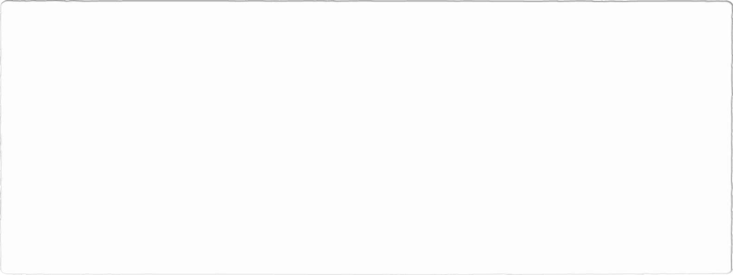
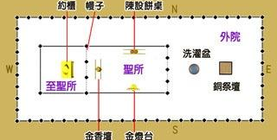

Slide 17
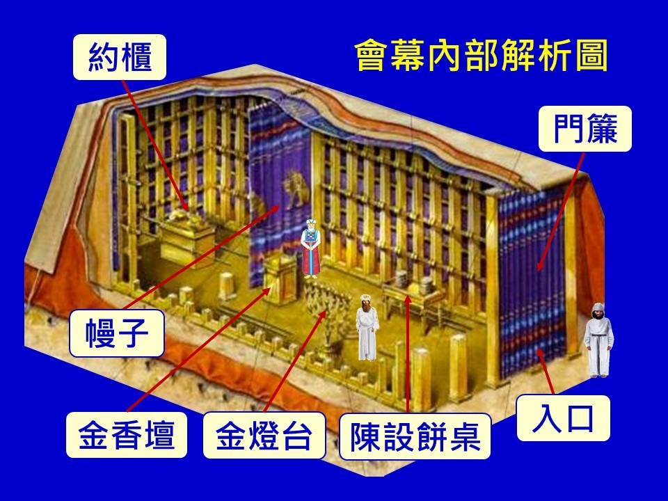

Slide 18
从院内到圣所的五样布置，与基督的关系：
1 | 铜祭坛 | 基督是无瑕疵的赎罪祭
2 | 洗濯盆 | 基督的道洁净人的心
3 | 金灯台 | 基督是世上的光
4 | 陈设饼桌 | 基督是生命的粮
5 | 金香坛 | 基督是唯一的中保

Slide 19
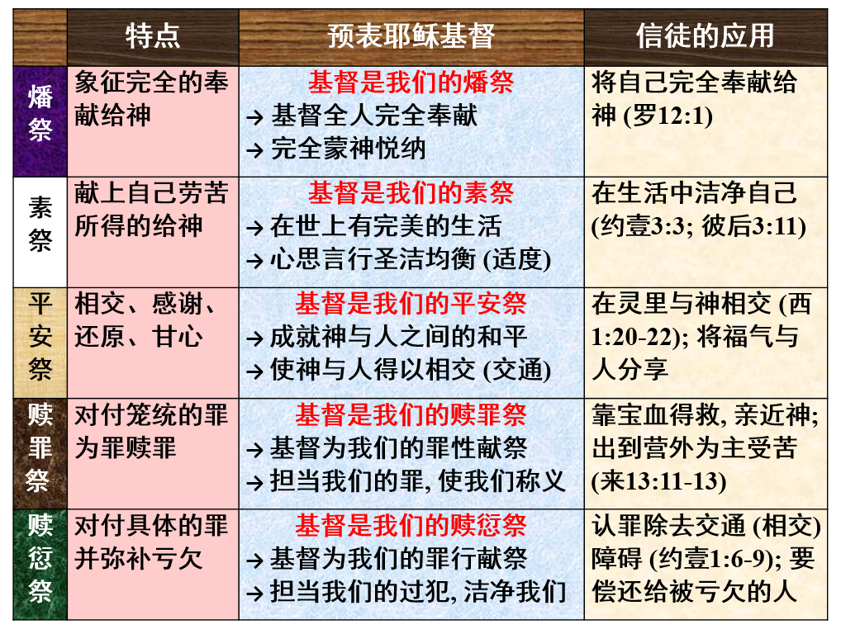

Slide 20
思考问题：
3、为何旧约献祭的规矩和条例不能叫礼拜的人得以完全？它们的功用何在？

Slide 21
1、基督是更美之约的中保。 8:1-8:6
2、新约除去了旧约的瑕疵。 8:7-8:13
3、旧约属肉体的条例不能叫礼拜的人得以完全。9:1-9:10
4、无瑕疵的基督以赎罪祭成就了更美之约。 9:11-9:28

Slide 22
9:11 但现在基督已经来到，作了将来美事的大祭司，经过那更大更全备的帐幕，不是人手所造，也不是属乎这世界的；
9:12 并且不用山羊和牛犊的血，乃用自己的血，只一次进入圣所，成了永远赎罪的事。
9:13 若山羊和公牛的血，并母牛犊的灰，洒在不洁的人身上，尚且叫人成圣，身体洁净，
9:14 何况基督藉着永远的灵，将自己无瑕无疵献给上帝，他的血岂不更能洗净你们的心（原文是良心），除去你们的死行，使你们事奉那永生上帝吗？

Slide 23
9:15 为此，他作了新约的中保，既然受死赎了人在前约之时所犯的罪过，便叫蒙召之人得着所应许永远的产业。
9:16 凡有遗命必须等到留遗命（遗命：原文与约字同）的人死了；
9:17 因为人死了，遗命才有效力，若留遗命的尚在，那遗命还有用处吗？
9:18 所以，前约也不是不用血立的；

Slide 24
9:19 因为摩西当日照着律法将各样诫命传给众百姓，就拿朱红色绒和牛膝草，把牛犊山羊的血和水洒在书上，又洒在众百姓身上，说：
9:20 「这血就是上帝与你们立约的凭据。」
9:21 他又照样把血洒在帐幕和各样器皿上。
9:22 按着律法，凡物差不多都是用血洁净的；若不流血，罪就不得赦免了。
9:23 照着天上样式做的物件必须用这些祭物去洁净；但那天上的本物自然当用更美的祭物去洁净。

Slide 25
9:24 因为基督并不是进了人手所造的圣所（这不过是真圣所的影像），乃是进了天堂，如今为我们显在上帝面前；
9:25 也不是多次将自己献上，像那大祭司每年带着牛羊的血进入圣所，
9:26 如果这样，他从创世以来，就必多次受苦了。但如今在这末世显现一次，把自己献为祭，好除掉罪。
9:27 按着定命，人人都有一死，死后且有审判。
9:28 像这样，基督既然一次被献，担当了多人的罪，将来要向那等候他的人第二次显现，并与罪无关，乃是为拯救他们。

Slide 26
思考问题：
4、为何基督可以一次献上，便能成就永远的救恩？人间的大祭司每年一次进入至圣所，对我们的提醒何在？

Slide 27
下周五预读：
《希伯来书》10章

Slide 28
思考问题
1、摩西造的帐幕如何体现了天上事的形状和影像？主所支的真帐幕和我们有何联系？
2、旧约的瑕疵体现在哪里？这瑕疵有可能与今天的我们产生关联吗？
3、为何旧约献祭的规矩和条例不能叫礼拜的人得以完全？它们的功用何在？
4、为何基督可以一次献上，便能成就永远的救恩？人间的大祭司每年一次进入至圣所，对我们的提醒何在？

